Slide 1

HỘI THI THỔI CƠM
Ở ĐỒNG VÂN

Slide 2
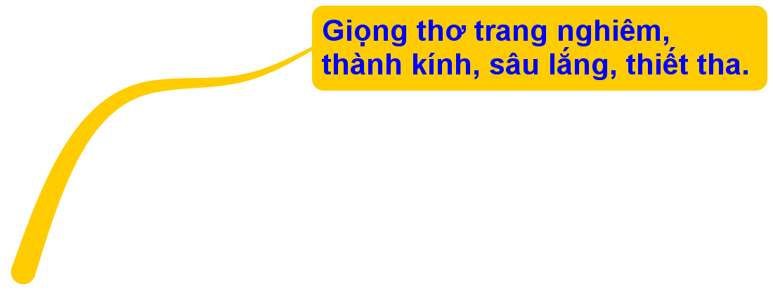

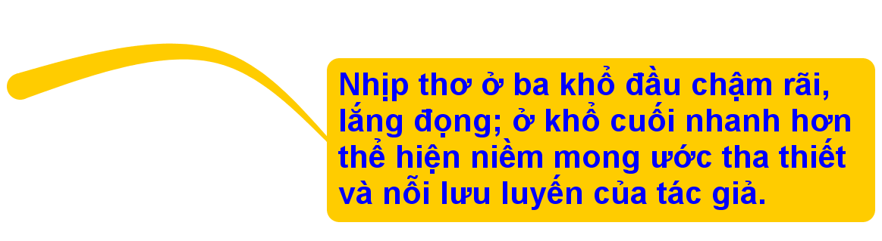
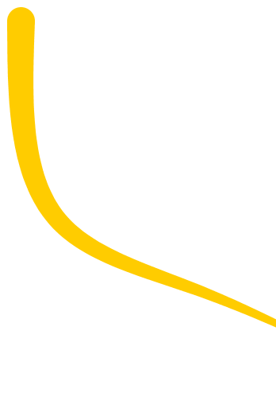
Phần 1: (“ Ở xã Đồng Tháp… trong làng”): Giới thiệu về Hội thổi cơm thi ở làng Đồng Vân.
BỐ CỤC
(3 phần)
Phần 2: (“Bắt đầu vào hội thi… lao động mệt nhọc”): Những nét tiêu biểu của hội thổi cơm thi.
Phần 3: (Phần còn lại): Hội thổi cơm thi ở làng Đồng Vân mang giá trị văn hóa lịch sử.

Slide 3
THẢO LUẬN CẶP ĐÔI:
- Hoạt động căp đôi.
- Thời gian: 3 phút.
- Sản phẩm hoạt động: ghi vào phiếu học tập số 1.
- Nội dung thảo luận:
? Hội thổi cơm thi ở Đồng Vân được tổ chức với mục đích gì và có nguồn gốc từ đâu?

Slide 4
THẢO LUẬN NHÓM LỚN:
- Hoạt động nhóm lớn.
- Thời gian: 7 phút.
- Sản phẩm hoạt động: ghi vào phiếu học tập số 2.
- Nội dung thảo luận:
1. Tìm các chi tiết phù hợp với mỗi công đoạn và điền vào bảng sau:
2. Qua một số chi tiết nói về luật lệ của hội thổi cơm thi và hình ảnh người dự thi, em có nhận xét gì về hội thi và vẻ đẹp của con người Việt Nam.
STT | Các công đoạn | Quy định (luật lệ cuộc thi)
1 | Lấy lửa, chuyển lửa, nhóm lửa
2 | Chế biến gạo
3 | Đun nấu làm chín cơm
4 | Thời gian
5 | Chất lượng

Slide 5
THẢO LUẬN NHÓM LỚN:
- Hoạt động nhóm lớn.
- Thời gian: 7 phút.
- Sản phẩm hoạt động: ghi vào phiếu học tập số 2.
- Trả lời:
1. Tìm các chi tiết phù hợp với mỗi công đoạn và điền vào bảng sau:
2. Qua một số chi tiết nói về luật lệ của hội thổi cơm thi và hình ảnh người dự thi, em có nhận xét gì về hội thi và vẻ đẹp của con người Việt Nam.
- Hội thi: có ý nghĩa văn hóa, giải trí, rèn luyện sức khỏe cho con người.
- Vẻ đẹp của con gười VN: khỏe mạnh, khéo léo, sáng tạo; đoàn kết, phối hợp trong nhóm; ứng biến nhanh, ý thức cộng đồng.
STT | Các công đoạn | Quy định (luật lệ cuộc thi)
1 | Lấy lửa, chuyển lửa, nhóm lửa | - trên ngọn cây chuối. - châm que diêm vào hương cháy thành ngọn lửa. - châm lửa và đốt vào những ngọn đuốc.
2 | Chế biến gạo | xay, giã, giần, sàng từ lúa thành gạo trắng.
3 | Đun nấu làm chín cơm | nồi cơm được treo dưới những cành cong, tay cầm cần, tay cầm đuốc.
4 | Thời gian | trong khoảng một giờ rưỡi
5 | Chất lượng | gạo trắng, cơm dẻo, không cháy.

Slide 6
THẢO LUẬN NHÓM BÀN
- Hoạt động nhóm bàn.
- Thời gian: 7 phút.
- Sản phẩm hoạt động: ghi vào phiếu học tập số 2.
- Nội dung thảo luận:
1. Những lễ hội như hội thổi cơm thi ở làng Đồng Vân cho em biết thêm điều gì về lịch sử, văn hóa dân tộc?
2. Liên hệ với văn bản Thánh Gióng và Sự tích Hồ Gươm.

Slide 7
THẢO LUẬN NHÓM BÀN
- Hoạt động nhóm bàn.
- Thời gian: 5 phút.
- Sản phẩm hoạt động: ghi vào phiếu học tập số 3.
- Trả lời:
1. Những lễ hội như hội thổi cơm thi ở làng Đồng Vân cho em biết thêm điều gì về lịch sử, văn hóa dân tộc?
Giúp hiểu thêm về lịch sử, về những lễ hội của cha ông ta lưu truyền qua nhiều thế hệ, nhằm tôn vinh những nét đẹp của văn hóa dân tộc, của nghề trồng lúa nước.
2. Liên hệ với văn bản Thánh Gióng và Sự tích Hồ Gươm.
Hai văn bản Thánh Gióng và Sự tích Hồ Gươm cho thấy nhân dân ta
luôn đoàn kết đấu tranh, quyết tâm chiến đấu và chiến thắng kẻ thù xâm lược.
Điều đó đã trở thành truyền thống yêu nước quý báu của nhân dân ta từ xưa
đến nay.

Slide 8
THẢO LUẬN NHÓM BÀN
- Hoạt động nhóm bàn.
- Thời gian: 5 phút.
- Sản phẩm hoạt động: ghi vào phiếu học tập số 4.
Nội dung thảo luận:
1. Nêu những biện pháp nghệ thuật được sử dụng trong văn bản?
2. Nội dung chính của văn bản “Hội thổi cơm thi ở Đồng Vân?

Slide 9
LUYỆN TẬP, VẬN DỤNG:
Em đã được tham gia nhiều lễ hội truyền thống của quê hương. Hãy viết đoạn văn (từ 5 – 7 câu) nêu những suy nghĩ của mình về các lễ hội truyền thống đó.

